Slide 1
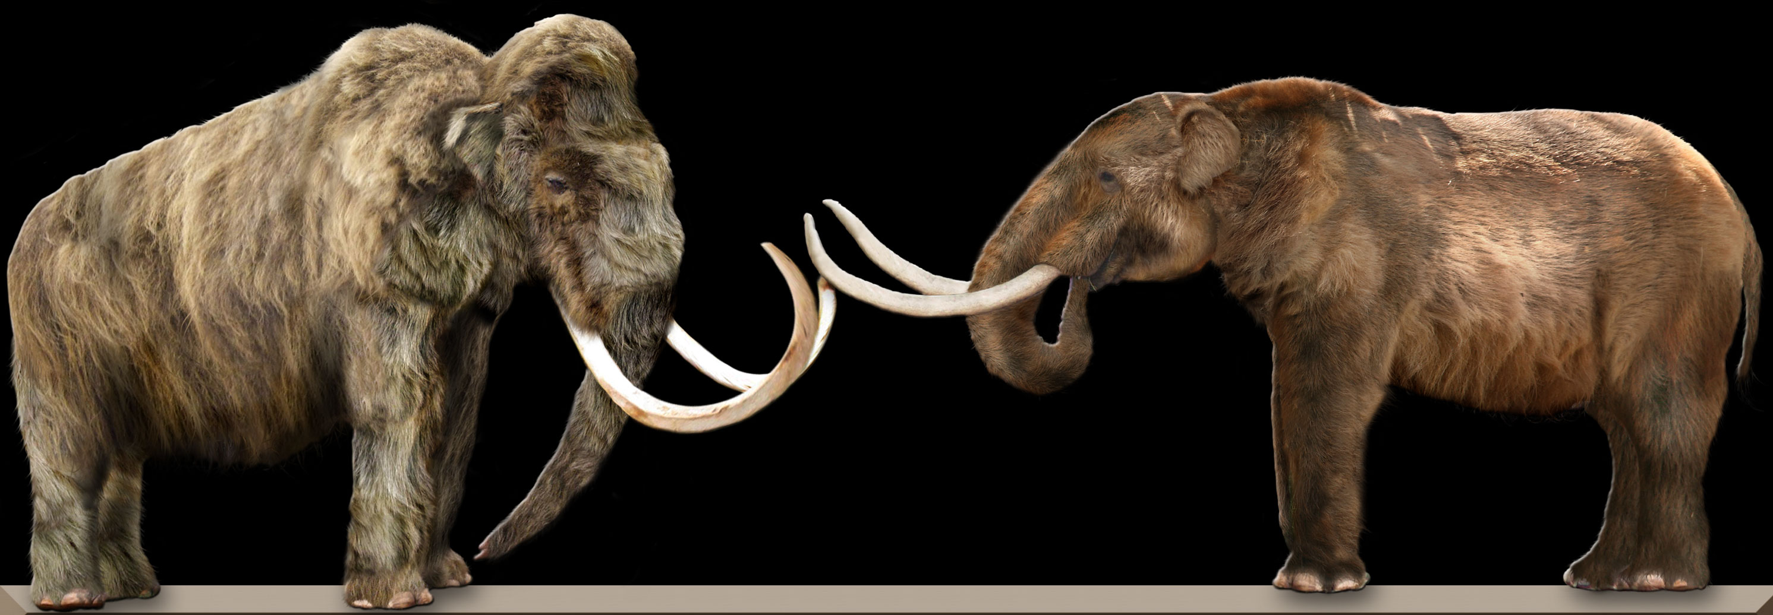
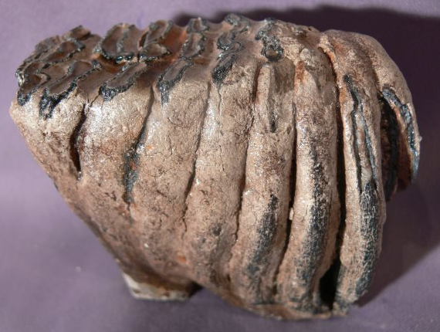
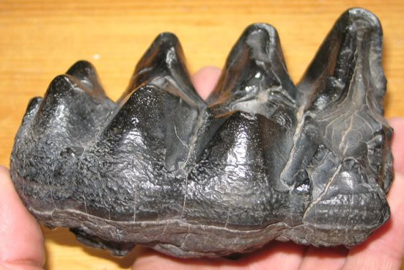
Il mammut (Mammuthus primigenius), famiglia Elephantidae
e il mastodonte (Mammut americanum), famiglia Mammutidae

Slide 2
L’albero filogenetico dei Proboscidati
Mammuthus
primigenius
(mammut)
(elefanti)
Mammut
americanum
(mastodonte)
}
Elephantidae
Mammutidae
Antenato comune (estinto)

